Slide 1
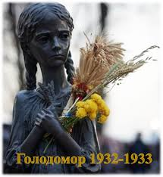



Единий урок до дня пам`яті жертв Голодомору.
« ГОЛОДОМОР- 1932-1933 РОКІВ – БІЛЬ СЕРЦЯ ВСІЄЇ УКРАЇНИ»
8-А клас 2025р.
Мета виховного заходу: виховна: виховувати здатність кожної людини на скорботу і пам'ять про мільйони загублених життів співвітчизників, виховувати патріотів своєї держави; освітня: ознайомити учнів з трагічним минулим нашого народу; вчити дітей бережно ставитися до історії своєї країни, розкривати її як білі, так і чорні сторінки; розвиваюча: розвивати вміння аналізувати, виділяти головне, порівнювати, узагальнювати і систематизувати.

Slide 2
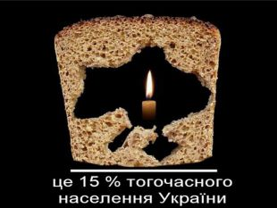

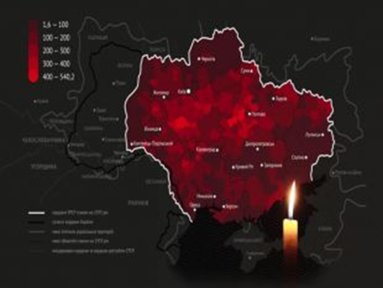
Була весна, буяло все;
Над світом небо голубіло.
Та не було дня без біди,
Яку зазнала Україна.
Цвіли садки, співали бджоли,
Гуляв десь вітер в чистім полі,
Та на спочинок тут лягли
Вродливі ще малі три долі...
І в ту весну голодную,
В гірку страшну днину
Мала доля поминала
Всю свою родину.
Правда йшла з бідою рядом,
В землю з нею ляже.
Та із ями правда вийде —
Й нам про все розкаже!
Не звільняється пам'ять, відлунює знову роками
Я зітхну... Запалю обгорілу свічу.
Помічаю: не замки — твердині, не храми — Скам'янілий чорнозем — потріскані стіни плачу.
Піднялись, озиваються в десятиліттях З далини, аж немов з кам'яної гори
Надійшли. Придивляюсь: «Вкраїна, двадцяте століття»
І не рік, а криваве клеймо: «Тридцять три».
Пішла біда із торбиною
По всій Україні,
Несла вона заплакані
Очі свої сині. Ішла вона дорогами
Босими ногами, Дать поїсти б біді хліба —
Нехай сяде з нами.
В степах вона ночувала,
В гірких травах спала.
Не проснулась, не вернулась:
Тополею стала.
Біда ішла понад Дніпром,Понад синім морем,
З сусідами поділилась Голодом та горем.
Цвіли садки, співали бджоли,
Гуляв десь вітер в чистім полі,
Та на спочинок тут лягли
Вродливі ще малі три долі...
І в ту весну голодную, В гірку страшну днину
Мала доля поминала, Всю свою родину.
Правда йшла з бідою рядом,В землю з нею ляже.Та із ями правда вийде —
Й нам про все розкаже!
Очі свої сині.
Ішла вона дорогамиБосими ногами,
Дать поїсти б біді хліба —Нехай сяде з нами.
В степах вона ночувала,В гірких травах спала.Не проснулась, не вернулась:
Тополею стала.

Slide 3
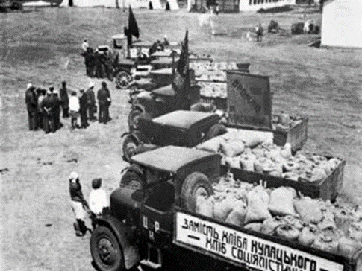
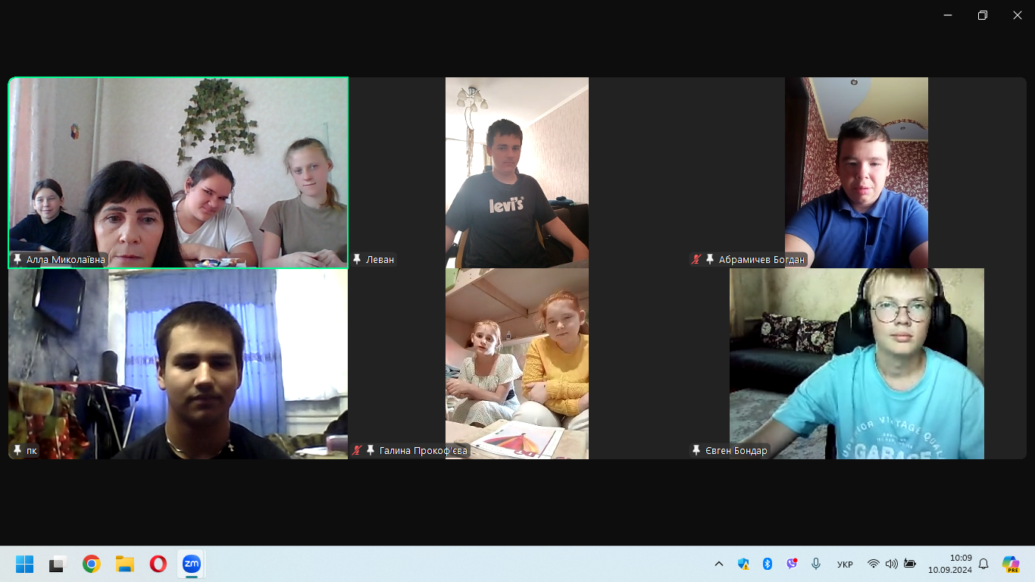

У ХХ столітті український народ пережив три голодомори: 1921-1923, 1932-1933 і голод 1946-1947 років, однак наймасштабніший був у 1932-1933 роках. За опрацьованими вченими джерелами «у пікові місяці Голодомору щохвилини в Україні помирало 24 людини» [3]. У листопаді 2006 року ВРУ визнала Голодомор 1932-1933 років геноцидом українського народу.
Перехід наприкінці 1920-их років до форсованої індустріалізації та колективізації викликав незадоволення в різних регіонах СРСР. Україна, яка мала досвід власної державності у 1917-1921 рр. виявила найбільший спротив, тому центром більшовицької політики стало українське село. У 1930 році пройшла хвиля масових протестів. Їх придушували радянські війська, але масштаб опору змусив призупинити колективізацію
У першій половині 1932 року в Україні вийшли десятки тисяч селянських господарств. Вони прагнули економічної свободи. Інтелектуали та селянство не сприймали комуністичної політики, тому режим поставив за мету знищити українців як політичну націю. Для досягнення влада вважала необхідним провести жахливу і ретельно замасковану каральну операцію – вбивство голодом

Slide 4
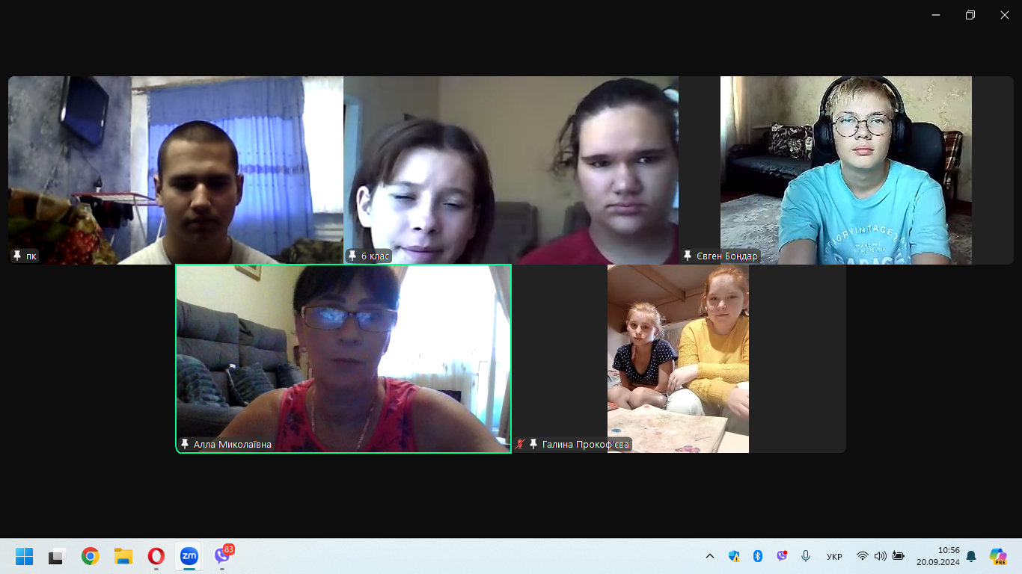
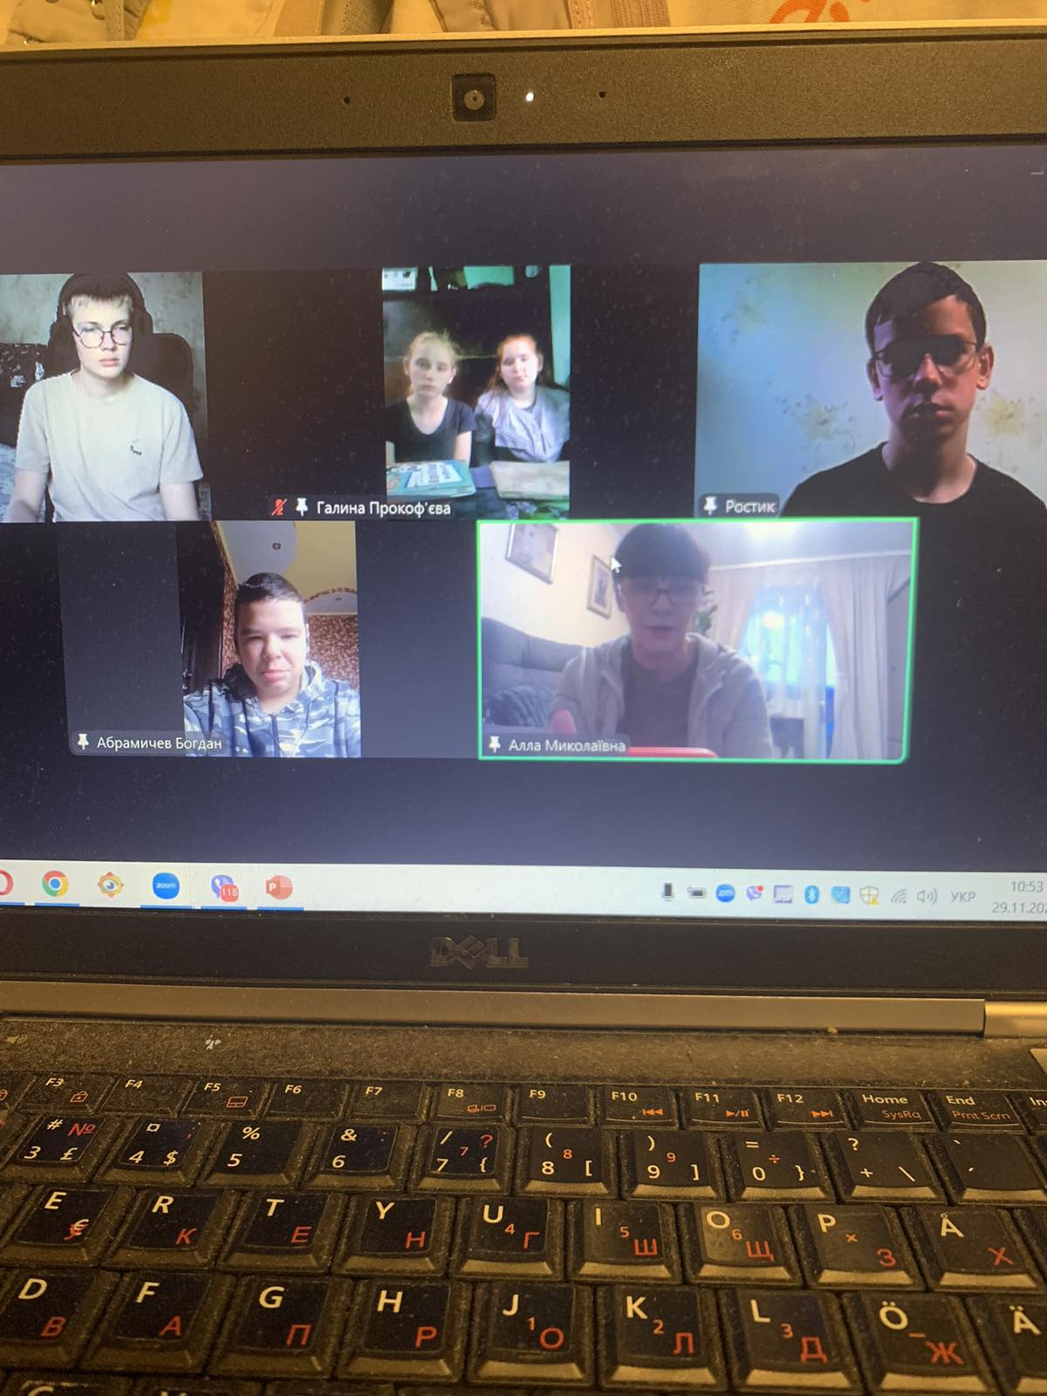
Пік голоду прийшов на весну 1933 року. Найбільш постраждалими вважають теперішні Харківську, Полтавську, Сумську, Черкаську, Київську та Житомирську області. На них припадає 53 % загиблих. За підрахунками французьких демографів, внаслідок голодомору в Україні не народилося 1 млн дітей (згідно з розпорядженням Загси не реєстрували смерть дітей віком до 1 року) [2]. Залишившись без хліба, селяни їли мишей, пацюків та горобців, кісткове борошно та кору дерев. Були випадки канібалізму. Цім подіям сприяв указ Молотова, керівника хлібозаготівлі в Україні, забирати сухарі, картоплю, сало, соління, якщо у людей не залишилось хліба. Зібрана їжа гнила просто неба, а люди помирали. Через почуття голоду селяни вдавалися до крадіжок, однак влада передбачивши це ввела розстріл з конфіскацією майна або позбавлення волі на термін не менше 10 років. Крадіжкою вважалася навіть жменя зерна принесеного з поля. Сучасники назвали цей закон «закон про п’ять колосків». Підсумки судової справи за фактом Голодомору встановили, що кількість людських втрат складає три мільйони дев’ятсот сорок одна тисяча осіб (3 млн 941 тис. осіб).

Slide 5

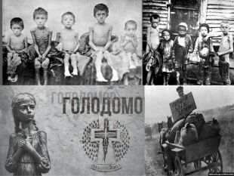
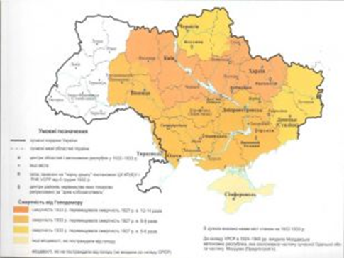
Голодомор 1932-1933 років – страшна частина родинної історії майже кожного сучасного українця. Соцопитування показало, що 79% українців вважають голодомор геноцидом, здійсненим проти українського народу. Вважається, що Голодомор зруйнував українське село.
У той рік заніміли зозулі,
Накувавши знедолений вік,
Наші ноги розпухлі узули
В кирзаки-різаки у той рік.
У той рік мати рідну дитину
Клала в яму, копнувши під бік,
Без труни, загорнувши в ряднину...
А на ранок — помер чоловік.
У той рік і гілля, і коріння —
Все трощив буревій навкруги...
І стоїть ще й тепер Україна,
Як скорботна німа край могил.

Slide 6
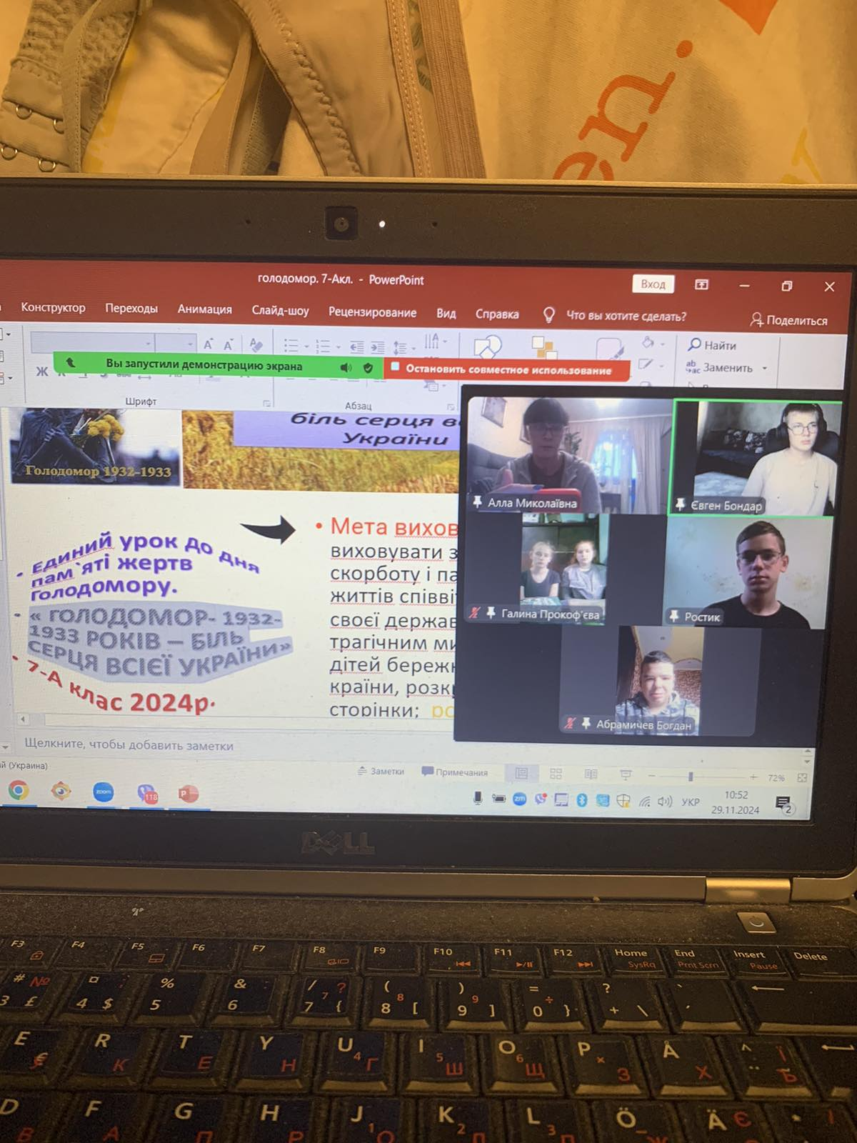
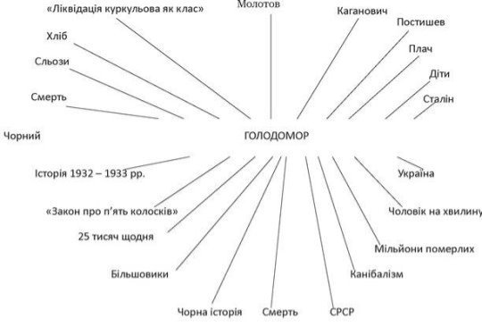
Перегляд відео «Голодний дух»

Slide 7
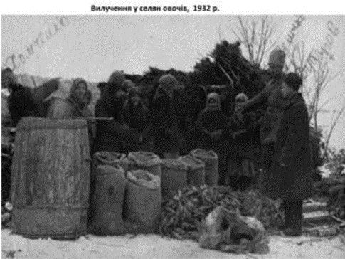
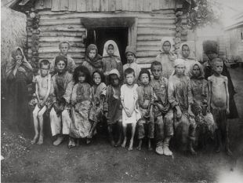
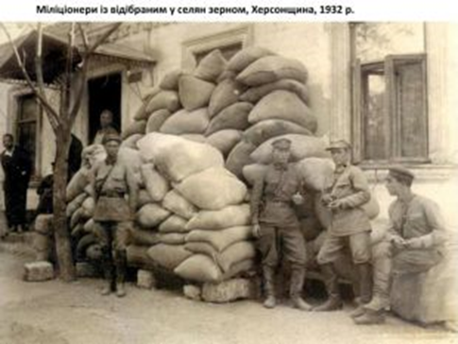
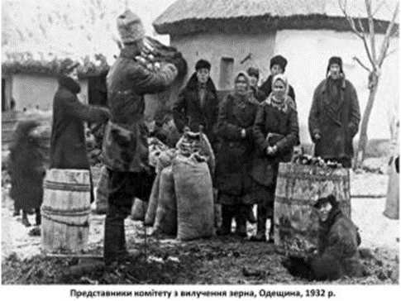
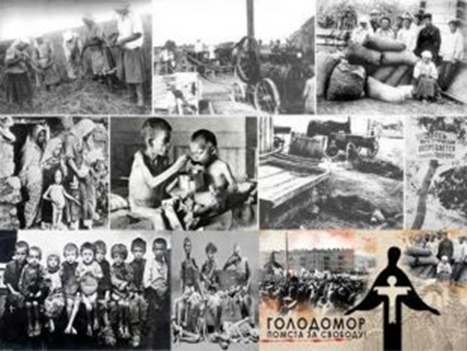

Slide 8


Без болю не згадати страшні муки і переживання українського народу в 1932-1933 роках. Ще довго-довго з покоління в покоління будуть передавати батьки синам і дочкам, а ті своїм дітям спогади про тих, які залишили життя земне у пекельних муках.
«Анастасія Максимівна Кучерук, жителька села Судачівка Житомирської обл.: «На світі весна, а над селом надвисла чорна хмара. Діти не бігають, не граються, сидять на дворах, на дорогах. Ноги тонюсінькі, складені калачиком, великий живіт між ними, голова велика, похилена лицем до землі, лиця майже нема, самі зуби зверху. Сидить дитина і чогось гойдається всім тілом: назад, вперед, скільки сидить, стільки й гойдається. І безконечна одна пісня напівголосом: їсти, їсти, їсти. Ні від кого не вимагаючи, а так, у простір, у світ — їсти, їсти, їсти...».

Slide 9
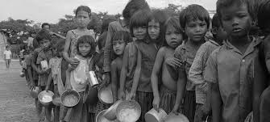
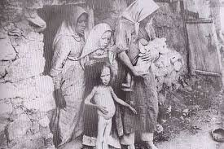
Микола Піскун, 1926 року народження село Сиваське, Херсонська область.
«У 1933 році померла моя сестричка…, їй було лише три роки. Вона не кричала, не вередувала, а лише тихо просила їсти…»
Петро Оливка, 1921 року народження, село Петропавлівка, Дніпропетровська область. «Коли мені було 12 років, засудили за колоски мене маленького на 5 років до важких робіт. Мама пухла разом із сестрою і померла на моїх очах. Одне спасіння: миші наносили в норки запаси, землею обгортали їх у круглих купках, а ми вже її роздовблювали взимку і забирали ці запаси».
Іван Приступній, 1916 року народження, село Єгорівка, Одеська область.
«Голод почався ще у 1932 р. Врожай був непоганий, але увесь хліб намолочений забрали під мітлу… В поле нікому було виходити, люди мерли, як мухи… за день вмирало до 20 душ. Не було кому ховати”.
Соловей Ганна Михайлівна народилася у 1919 році, в селі Попова Слобода, Сумської області.
Мати та батько померли в 1933 році, від голоду. З трьома братами їли все, що попадалося під руки: лушпайки від картоплі, траву, крапиву, кульбабу, розпухли, один брат помер.
В 1932 році урожай на полях був, але збирати не дозволяли. Голод зробили навмисно, щоб вимерло село. Рідних поховали в одну могилу, поміг сусід.
Письменник Олесь Гончар, 1918 року народження, щоденники, запис від 23.08.1980 р.
«А мені згадався 1933-й. «То ж таки був геноцид! Пів – Сухої виморено голодом за одну весну. Сім'я Булата – коваля, де діти старші поїли менших… А ті мої товариші-однокласники Киселі, що незрівнянні успіхи виявили в математиці, – сьогодні в школі були, а на завтра вже не прийшли: померли обоє. А торгсини, Галещинська біофабрика окороки відправляє на експорт… Ні, то довічний Сталінів гріх, злочин, якому ніколи не буде виправдання…»

Slide 10
ВіршТАНЯ
Перегляд відео «Голодний дух»
Запалювання свічок і пісня «Засвіти свічку»
Ніч огорнула мою Україну.
В небі високо засяяли зорі.
Чому ж до зірок я думкою лину,
Схиляючи голову в тихій покорі?
Може, ті зорі — то душі людей,
Які відлетіли в Голодні часи?
.. .А серед них скільки було дітей!
їм не бачити більше земної краси.
Ніколи вже їм не пізнати Кохання...
Не пройтися щасливим лісом, ні полем...
Голод знищив життя і сподівання...
Збережи, Боже, рід наш! Повернись до нас, Доле!
Раптом туга стискає душу мою...
Свічку поставлю в вікні. Запалю.
Прошепчу я тихенько молитву свою —
Тих голодних 30-х я гріх замолю.
Хай світло від свічки у небо летить —
Хоча б одну Душу зігріє в цю мить,
Щоб Душа ця загублена спокій знайшла —
І у Вічність до Бога вона відійшла.

Slide 11

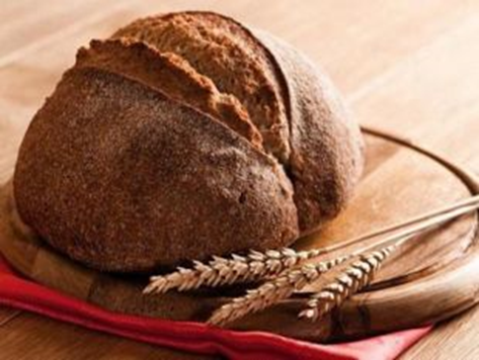

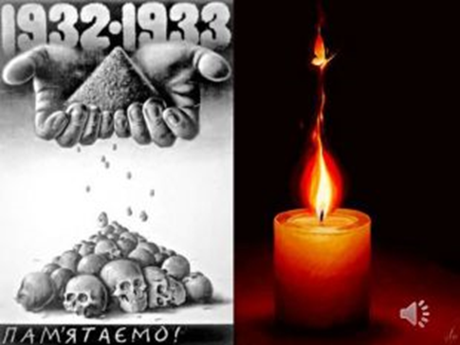

Вчитель: Озиратися в минуле треба кожному. Треба осмислити власне минуле, зрозуміти його, бо історія повторюється. І коли люди не зроблять сьогодні висновків, то вони будуть ходити по колу.
Вчитель: Нині доля Батьківщини в руках Ваших батьків, завтра – у Ваших. Аби трагедії народу ніколи не повторилися необхідно, щоб Ваші руки були міцними, надійними, голови – світлими, а серця – благородним

Slide 12

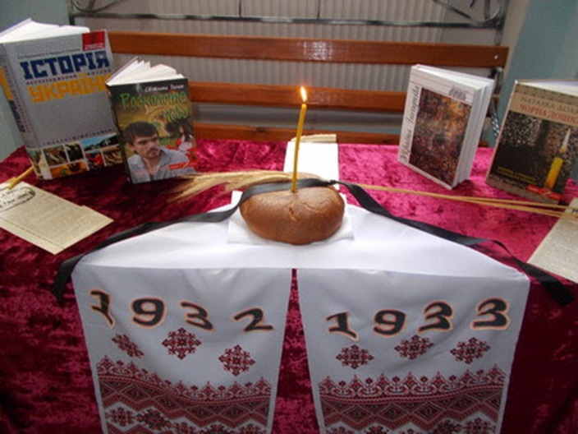

Хвилина мовчання
Підготувала класний керівник 8-А класу: АЛЛА БЄЛОВА.
24.11.2025р.

